Slide 1
Úhrada akutní lůžkové péče v ČR v roce 2014
Petr Tůma
FN Olomouc – 4. dubna 2014

Slide 2
Jak vypadá úhradová vyhláška, zejména pro oblast akutní lůžkové péče
Proč vypadá vyhláška tak, jak vypadá
Problém tzv. koeficientů specializaci
(Některé změny DRG plánované na další období)

Slide 3
„Preambule“úhradové vyhlášky na rok 2014
V souvislosti s nálezem Ústavního soudu přikročilo ministerstvo v oblasti regulačních omezení k systematické změně, která zvýší předvídatelnost dopadů vyhlášky.
Aby mohla zdravotní pojišťovna uplatnit regulační omezení vůči poskytovateli, je povinna tomuto poskytovateli sdělit výši referenčních hodnot, od nichž se výše regulačních omezení odvíjí. Jedná se zejména o výši úhrad za předepsané léčivé přípravky, zdravotnické prostředky či zvlášť účtované položky na jednoho unikátního pojištěnce dané pojišťovny v referenčním období.

Slide 4
„Preambule“úhradové vyhlášky na rok 2014
V souvislosti s nálezem Ústavního soudu ....
...při nárůstu produkce (ambulantních výkonů) se uplatňuje degresivní hodnota bodu, ale degrese je „plynulá“

Slide 5
Vyhláška je složitá a pro potřeby běžné prezentace je zapotřebí zjednodušovat některé aspekty
Struktura úhradové vyhlášky na rok 2014
Úhrada akutní lůžkové péče:
Individuální kontrakty – oproti předchozím letům výrazně omezené, pouze kardiovertery a kardiostimulátory
„Centrové“ léky – velmi podobně roku 2013
DRG – naprostá většina produkce, velké změny
DRG beta, DRG gama
Ambulance – regulace není podle odborností; odpoutání se od „historické“ hodnoty bodu

Slide 6
1. Individuální složka úhrady

Slide 7
1. Individuální kontrakty
Implantace (výměna) defibrilátoru, kardiostimulátoru,
Baze 0501, 0507, 0516, a 0511

Slide 8
1. Individuální kontrakty
Implantace defibrilátoru, kardiostimulátoru, výměna
Baze 0501, 0507, 0516, a 0511
V případě nedohody do 30.4.2014
Úhrada adekvátní části v cenách roku 2013 za případ
Až do výše 75% úhrady za tuto péči roku 2013

Slide 9
1. Individuální kontrakty
Implantace defibrilátoru, kardiostimulátoru, výměna
Baze 0501, 0507, 0516, a 0511
V případě nedohody do 30.4.2014
Závazek pro ZP: Celková výše úhrady za všechny vyjmenované baze poskytnutá zdravotní pojišťovnou všem poskytovatelům v souhrnu činí nejméně 85% úhrady vyjmenovaných bazí v roce 2013

Slide 10
2. „Centrové“ léky

Slide 11
„Centrové“ léky
Oproti roku 2013 se výše úhrad omezuje pouze průměrnou úhradou za centrové léky konkrétnímu poskytovateli v roce 2013, nikoli celostátní průměrnou úhradou za centrové léky v roce 2013.
Úhrada se vypočítá jako 98 % průměrné úhrady na jednoho pojištěnce v roce 2013 vynásobené počtem pojištěnců léčených na dané onemocnění v roce 2014, a to až do výše 108 % resp. 102 % počtu pojištěnců roku 2013 pro chronická resp. nechronická onemocnění.
Hodnota 98 % reaguje na snižující se ceny léčivých přípravků, nárůst na 102 %, resp. 108 %, naopak reflektuje zvyšující se počet pojištěnců léčených na uvedená onemocnění.

Slide 12
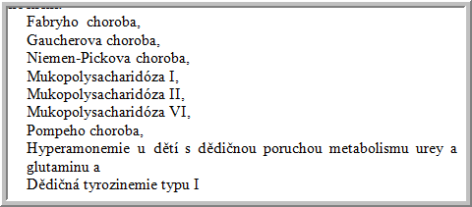
2. „Centrové léky“ – metabolické choroby
2.2.1. Se stanoví maximální úhrada na jednoho unikátního pojištěnce ve výši 100 % dvanáctinásobku průměrné měsíční úhrady vypočtené z těch měsíců roku 2013, během nichž byla léčba poskytována
Limitována pouze úhrada na jednoho pojištěnce, nikoliv počet pojištěnců

Slide 13
2. „Centrové léky“ – chronická onemocnění
2.2.2. Chronická onemocnění:
revmatoidní artritis, Bechtěrevova choroba, psoriatrická artritis, Crohnova choroba, colitis ulcerosa, psoriáza těžká, roztroušená skleróza, plicní arteriální hypertenze, astma, Parkinsonova choroba a juvenilní artritida
98% 12ti násobku průměrné měsíční úhrady
Násobené 108% počtu unikátních pojištěnců
snížený průměr úhrady za pojištěnce z roku
nárůst pojištěnců

Slide 14
2. „Centrové léky“ – ostatní „nechronická“ onemocnění
2.2.2. Ostatní onemocnění - (cca onkologie a hemato-onkologie)
Násobené 102% počtu unikátních pojištěnců
98% 12ti násobku průměrné měsíční úhrady
snížený průměr úhrady za pojištěnce z roku 2011
nárůst pojištěnců

Slide 15
2. „Centrové léky“ – změny oproti roku 2013
Maximální úhrada stanovena nad celou skupinou diagnóz
Není porovnání s celostátním průměrem
Metabolické choroby – bez limitace počtu pojištěnců

Slide 16
3. Úhrada formou případového paušálu
(„DRG úhrada“)

Slide 17
DRG se v roce 2014 stává pro mnoho ZZ hlavním a jediným úhradovým mechanismem
(pokud neuzavřou smlouvu jinak)
2007
2008
2010
2012, 2013
2014
DRG
Mimo DRG
DRG
Globální
paušál
DRG
Mimo DRG
DRG
Mimo DRG

Slide 18
DRG se v roce 2014 stává pro mnoho ZZ hlavním a jediným úhradovým mechanismem
Nejde o „čistou úhradu“ DRG
2007
2008
2010
2012, 2013
2014
DRG
Mimo DRG
DRG
Individ. stanovený „globální“ paušál;
DRG je produkční kritérium
Globální
paušál
DRG
Mimo DRG
Mimo DRG

Slide 19
3. Úhrada lůžkové péče – formou globálního paušálu, stanoveného přes parametry DRG
Princip – Individuálně stanovená paušální úhrada (IPU)
Jednotná ZS = 22 tis. Kč (všechny nemocnice i ZP)
Specializační koeficienty (KS) pro jednotlivé DRGs
Koeficient přechodu pojištěnců (KPP)
Vymezení IPU oproti referenč. období – limity: 0,97 – 1,5
Pro dosažení IPU je třeba naplnit produkci (měřenou DRG klasifikací) na 97% roku 2012
Odečítá se extramurální péče

Slide 20
3. Úhrada lůžkové péče
Zjednodušený výklad – 3 kroky
Stanovení individuální paušální úhrady nemocnice: Jde o maximum, které nejde v úhradě 2014 překročit; (Nicméně je potřeba v r. 2014 splnit produkční kriteria k tomu, aby tento nárok byl naplněn)
Jaká musí být produkce 2014 k tomu, aby se splnil nárok podle bodu a)? Jak bude redukována úhrada podle a), pokud nemocnice podmínky nesplní?
Co se stane, pokud nemocnice překročí r. 2014 svojí produkcí podmínky b)? (To není nikde závazně popsáno, ale je užitečné se nad tím zamýšlet)

Slide 21
3. Úhrada lůžkové péče
a) maximum, které je možné získat 2014
Je determinováno „historií“:
Počet případů v DRG skupinách r. 2012
Rel. váhy 2012
Specializační koeficienty pro jednotlivé DRGs
Základní sazba (jednotná) = 22 tis. Kč
Koeficient přechodu pojištěnců (mezi ZP; podle krajů)
Omezení získané hodnoty v Kč oproti úhradě 2012; (limity jsou 0,97 – 1,5)

Slide 22
3. Úhrada lůžkové péče
Zjednodušený výklad
Stanovení individuální paušální úhrady nemocnice: Jde o maximum, které nejde v úhradě 2014 překročit; (Nicméně je potřeba v r. 2014 splnit produkční kriteria k tomu, aby tento nárok byl naplněn)
Jaká musí být produkce 2014 k tomu, aby se splnil nárok podle bodu a)? Jak bude redukována úhrada podle a), pokud nemocnice podmínky nesplní?
Co se stane, pokud nemocnice překročí r. 2014 svojí produkcí podmínky b)? (To není nikde popsáno, ale je užitečné se nad tím zamýšlet)

Slide 23
3. Úhrada lůžkové péče
b) podmínky produkce 2014 (zjednodušeno)
Jsou dány poměřením CM 2014 versus 2012, přičemž
a) stačí 97% CM při zachovaném CMI
b) při zvýšení CMI (2014 versus 2012) je potřeba více než 97% CM
c) (k výpočtu ad b) je uvedena mat. funkce, ale v praxi je možné věc zjednodušit a stanovit pro nemocnici cílové hodnoty počtu případů a CM)

Slide 24
3. Úhrada lůžkové péče
Zjednodušený výklad
Stanovení individuální paušální úhrady nemocnice: Jde o maximum, které nejde v úhradě 2014 překročit; (Nicméně je potřeba v r. 2014 splnit produkční kriteria k tomu, aby tento nárok byl naplněn)
Jaká musí být produkce 2014 k tomu, aby se splnil nárok podle bodu a)? Jak bude redukována úhrada podle a), pokud nemocnice podmínky nesplní?
Co se stane, pokud nemocnice překročí r. 2014 svojí produkcí podmínky b)? (To není nikde popsáno, ale je užitečné se nad tím zamýšlet)

Slide 25
3. Úhrada lůžkové péče
c) K čemu může být dobrá „nadprodukce“?
„Nadprodukce“ (= „neuhrazený CM“) má význam
jako „rezerva“ pro případ srážek při revizích
hypoteticky jako základ pro výpočet Individuální paušální úhrady v roce 2016 (nikdo ale neví, zda vyhláška pro roky 2015 a 2016 bude stejná, resp. které principy bude kopírovat a které opustí).

Slide 26
Přednosti a nevýhody úhradové vyhlášky
pro 2014
Sjednocení ZS mezi různými zdrav. pojišťovnami
Sjednocení principu úhrady (přes DRG) u všech skupin DRG (vše je alfa mimo kardiostimulátory/vertery)
Nemocnice se stejným spektrem DRG skupin mají stejnou úhradu (předpokládáme, že mají stejný KS)
KS (Koeficient specializace) není moc srozumitelný ....
Do DRG úhrady je zavzato i to, co se pro ni evidentně nehodí (např. psychiatrie)
Není jasné, jaký bude další vývoj (jaká bude další úhradová vyhláška)

Slide 27
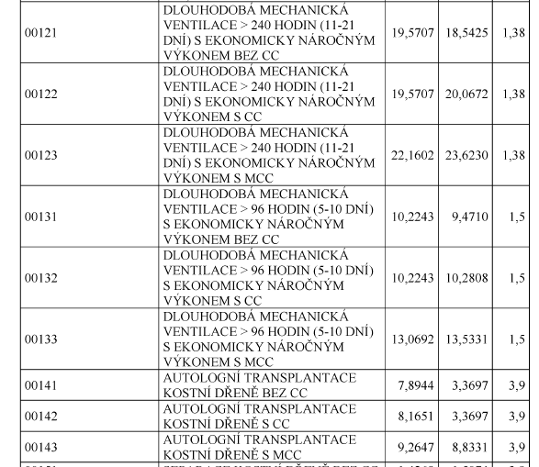
RV 2012, 2014
Ks
Koeficient specializace
v tabulce rel. vah

Slide 28
Jak rozumět koeficientu specializace?
Je to jedna proměnná v predikčním modelu pro náklady nemocnice (1,1 1,38 1,5 1,7 3,9)
Zdůvodnění - predikce DRG klasifikací s jednou sadou RV a jednou ZS nefunguje (v ČR) a v praxi musí být něčím korigována
KS není opravou („špatně spočtených“) relativních vah bazí, u nichž je uveden !!!

Slide 29
Stanovení Individuální paušální úhrady (IPU)
Upravená referenční produkce - casemix
22 000,- Kč
Koeficient přechodu pojištěnců
Léky na hemofilii, kryoprotein, plasma

Slide 30
Stanovení Individuální paušální úhrady (IPU)
22 000,- Kč
Změna počtu poj. vážená náklady
Léky na hemofilii, kryoprotein, plasma

Slide 31
Stanovení Individuální paušální úhrady (IPU)
Upravuje RV každého případu Nabývá hodnot 1,1 – 3,9
1,1 – tento případ léčí „všude“
3,9 – koncentrovaná,
specializovaná péče
- příloha 10 vyhlášky

Slide 32
Limity meziroční změny omezují změnu IPU oproti skutečnému historickému paušálu
Maximální změna je
150% - 97%
historického paušálu

Slide 33
Nárok na IPU je podmíněn naplněním 97% referenční produkce, měřené casemixem

Slide 34
Nárok na IPU je podmíněn naplněním 97% referenční produkce, měřené casemixem
.....a casemix je podmíněn adekvátním počtem případů
Aby nedošlo k ponížení CM, měl by PP kopírovat CM s max. rozptylem přibližně 5%

Slide 35
Stanovení úhrady případovým paušálem v roce 2014

Slide 36
Stanovení úhrady případovým paušálem v roce 2014

Slide 37
Nárok na IPU je podmíněn naplněním 97% referenční produkce, měřené casemixem
Nemocnice obdrží celý IPU, pokud její produkce (upravený CM/případ) neklesne pod 97% referenčního období

Slide 38
Od celkové úhrady je odečtena úhrada extramurální péče
Z úhrady se odečte úhrada za extramurální péči, která je oceněná hodnotami bodu roku 2014

Slide 39
DRG pro rok 2014 a interní sledování výnosů (controlling)

Slide 40
Jak pracovat s koeficientem specializace? (KS)
Zopakujme si
KS není opravou špatně spočtené RV skupiny, u které je uveden
KS koriguje „chybně“ stanovenou (DRG systémem s jednotnou ZS) predikci nákladů celé nemocnice
Z toho plyne, že je vhodné (pomocí individuálního průměrného KS nemocnice) vypočítat a aplikovat (v oblasti controllingu) individuální ZS

Slide 41
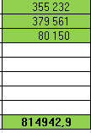
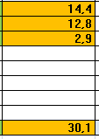
Možný postup pro controlling
(Porovnat s limity 0,97-1,5)
Vypočítat efektivní ZS
„Maximální nárok“ = 22 tis. Kč x ∑(KS x RV_{_2012} x PP_{_2012})
(s aplikací limitů KPP, limitů atd.))
„Efektivní ZS“ = „Maximální_nárok“ / (RV_{_2014} x PP₂₀₁₂ )

Slide 42
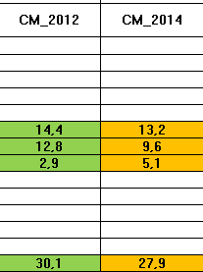
Co je zapotřebí sledovat během roku 2014?
Efektivní ZS = Maximální fin. nárok / CM roku 2012 (RV 2014)
(tentokráte už bez koeficientu KS)
Bilance ∑CM: (RV_{_2014} x počet_{_2012}) versus (RV_{_2014} x počet_{_2014})
Bilance ∑počtu případů: počet_{_2014} versus počet_{_2012}
Vyhodnocení obojího (∑) -

Slide 43
Plánovat po jednotlivých bazích?
75
33
Základ plánu = cílové hodnoty PP a CM za nemocnici
Rozpracování plánu = cílové hodnoty PP a CM za kliniku, resp. za kliniku a bazi
Sledování a úprava plánu

Slide 44
Proč má vyhláška takovouto podobu?

Slide 45
Výchozí podmínky
Důsledky několikaletého období globálních paušálů
Extrémní nerovnosti v základních sazbách mezi ZP
ZZP základní sazby od 11 000 Kč do 39 000 Kč
ZZP průměrná ZS 26 200 Kč
VZP základní sazby od 15 000 Kč do 60 000 Kč
VZP průměrná ZS 34 400 Kč

Slide 46
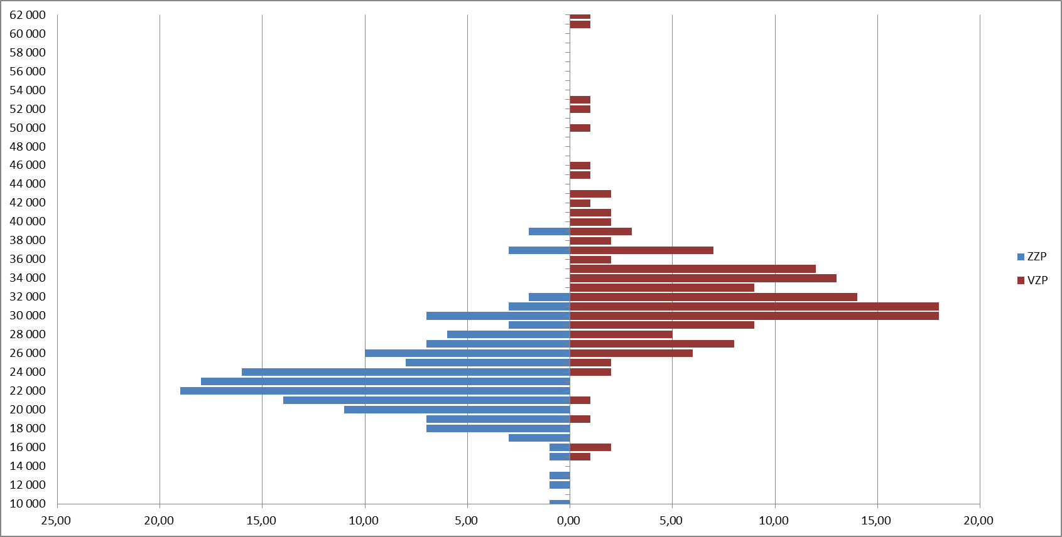
Srovnání ZS VZP a ZZP – 2012
Základní sazba
Počet nemocnic

Slide 47
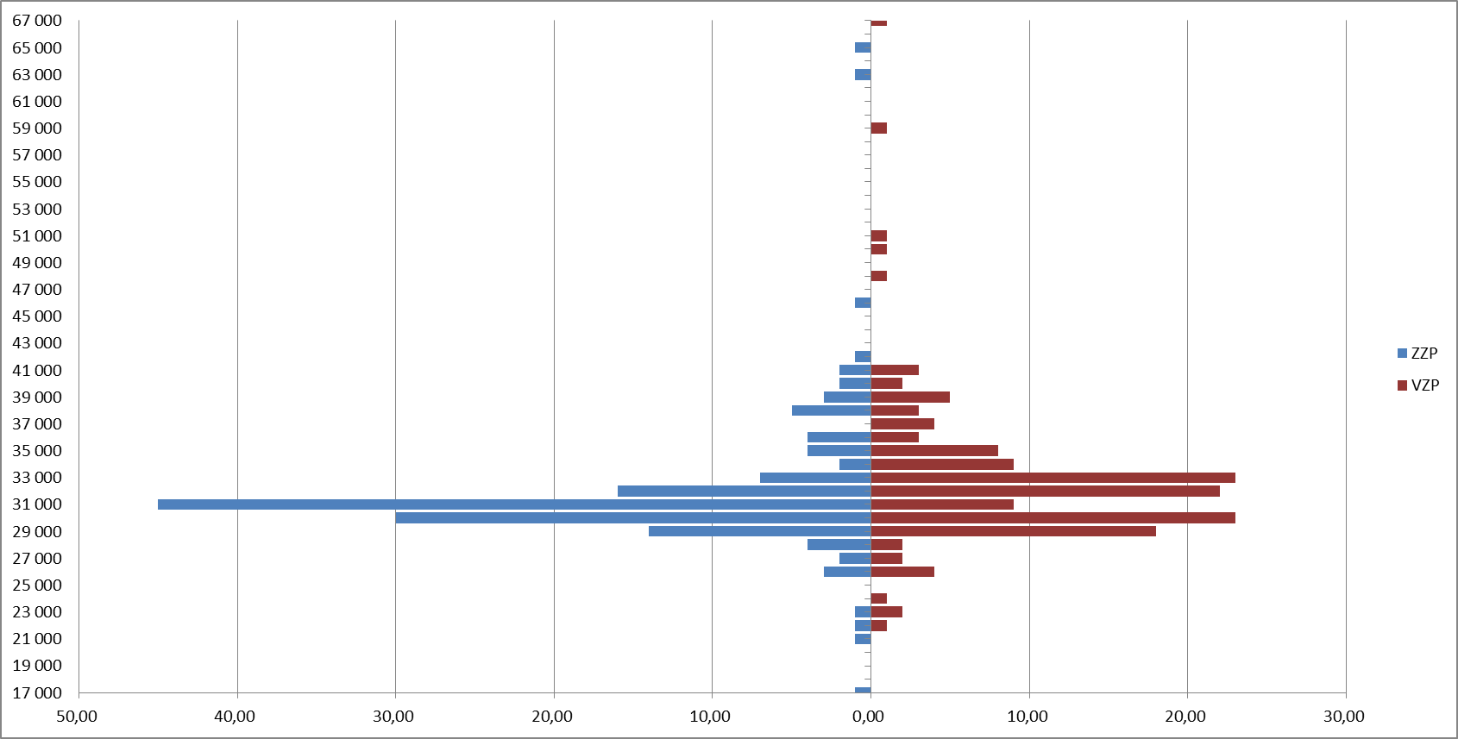
Výrazné sblížení ZS VZP a ZZP – 2014
Základní sazba
Počet nemocnic
Proč nejsou ZS stejné?
Vliv limitu (21 tis. x 1,5 = 32,5 tis.)

Slide 48
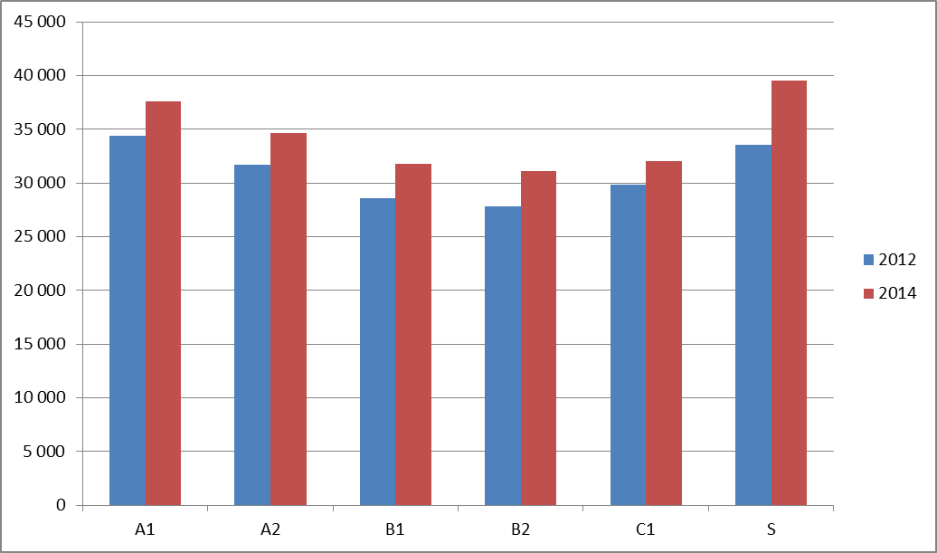
ZS mezi nemocnicemi se zvyšují, avšak nesbližují (vývoj podle kategorií nem.)

Slide 49
Má tedy smysl zabývat se v roce 2014 DRG?

Slide 50
ANO - nárok na stanovený paušál (IPU) je podmíněn naplněním 97% referenční produkce, měřené casemixem - DRG
Nemocnice obdrží celý IPU, pokud její produkce (upravený CM/případ) neklesne pod 97% referenčního období

Slide 51
4. Ambulantní složka úhrady

Slide 52
Ambulantní složka úhrady nemocnice
Hodnota bodu a výše úhrady – dle přílohy 2 – 8 vyhlášky (rtg, praktici, amb. specialisté atd....)
Stanoven pevný strop po maximální úhradu ambulantní péče
......nehraje roli historická hodnota bodu !!!

Slide 53
Regulační omezení
- opatření proti účelovému kódování
Cílené šetření
Vyhledání konkrétních případů
V případě zařazení do skupiny s vyšší RV dojde ke snížení úhrady takto:
(CM_{původní} – CM_{revidovaný}) x 2
Náhodné šetření
((CM_{původní} – CM_{revidovaný} ) / (CM_{původní} )) x Σ CM baze x 0,8
Významný vzorek (více než 5% případů DRG baze, min 30), jinak koeficient 0,2 (méně než 5%, avšak alespoň 10 případů)
Snižuje hodnota CM, který byl vykázaný a uznaný, ne CM_{red}

Slide 54
Regulační omezení
- opatření proti účelovému kódování
Kdy lze uplatnit:
Pokud zdravotní pojišťovna sdělila poskytovateli do 30. dubna 2014 hodnotu vyžádané extramurální péče
Pokud zdravotní pojišťovna oznámila poskytovateli nejpozději týden před započetím revize, jestli se bude jednat o revizi náhodného vzorku případů či o revizi vybraných jednotlivých případů

Slide 55
Ambulantní specialisté

Slide 56
Úhrada péče ambulantních specialistů – příloha 3 vyhlášky 428/2013 Sb
Zachován stejný princip jako v roce 2013, avšak reaguje na výrok ÚS
Výkonový způsob úhrady, při nárůstu výkonů degresivní hodnota bodu, avšak jiný výpočet a degrese je plynulá
Jiný způsob regulace – plynulejší
Uplatnění regulace je podmíněno zveřejněním průměrných úhrad za ZULP, ZUM a vyžádaná vyšetření ze strany ZP do 30. 4. 2014

Slide 57
Úhrada péče ambulantních specialistů – příloha 3 vyhlášky 428/2013 Sb
HB = 1,02; FS = 0,30
HB = 1,02 pouze tehdy, pokud počet bodů na UOP bude stejný jako v roce 2012, pokud bude vyšší, VS se proporcionálně snižuje

Slide 58
Úhrada péče ambulantních specialistů – regulace
Průměrná úhrada ZULP (ZUM, vyžádaná péče) na UOP
Při překročení:
zdravotní pojišťovna sníží poskytovateli celkovou úhradu o částku odpovídající součinu 2,5 % z překročení uvedené průměrné úhrady a počtu unikátních pojištěnců v hodnoceném období za každé započaté 0,5 % překročení uvedené průměrné úhrady, nejvýše však 40 % z překročení
1000 UOP, ZULP/UOP 2012 8000, ZULP/UOP 2012 8400,
Sankce: 0,025 * 400 * 1000 * 10, tedy 25% z překročení

Slide 59
Co se zásadně mění a jaké motivace to přináší

Slide 60
Individuální kontrakty
Pro většinu poskytovatelů zrušení této oblasti
Různá změny jednotkové ceny za případ
Co dál se zaváděním jednodenní chirurgie?
Centra – bez významnější změny, přetrvává problém dostupnost x nárůst nákladů

Slide 61
Úhrada formou případového paušálu - shrnutí
Ve spoustě kontraktů pojišťovna-poskytovatel největší změna v objemu úhrad za poslední dekádu
Pro většinu nemocnic – znatelné navýšení úhrady oproti roku 2013 i 2012
IPU nemocnice neovlivní (pravděpodobně)
CM – pro získání plného IPU:
97% CM, přibližně o 5% méně případů
Kvalita kódování
Extramurální péče je čistý náklad
Jaké jsou dlouhodobé motivace aneb co dál s Ks?

Slide 62
Děkuji Vám za pozornost

